Slide 1
AYUNTAMIENTO DE SAN PEDRO TLAQUEPAQUE
GOBIERNO 2018 - 2021
Secretaria General del Ayuntamiento
Dirección de Delegaciones y Agencias Municipales
DELEGACIÓN MUNICIPAL LAS JUNTAS
Informe Abril 2021
CONTINGENCIA COVID

Slide 2
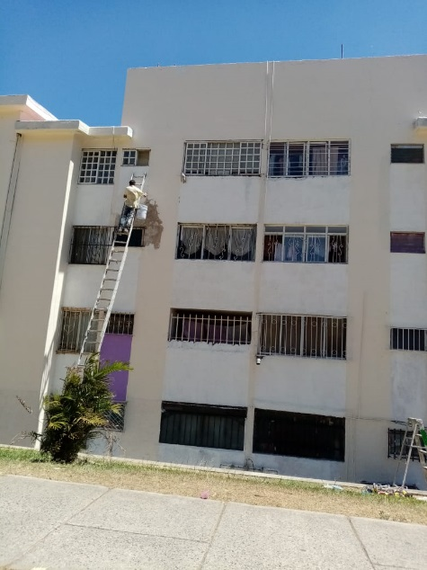
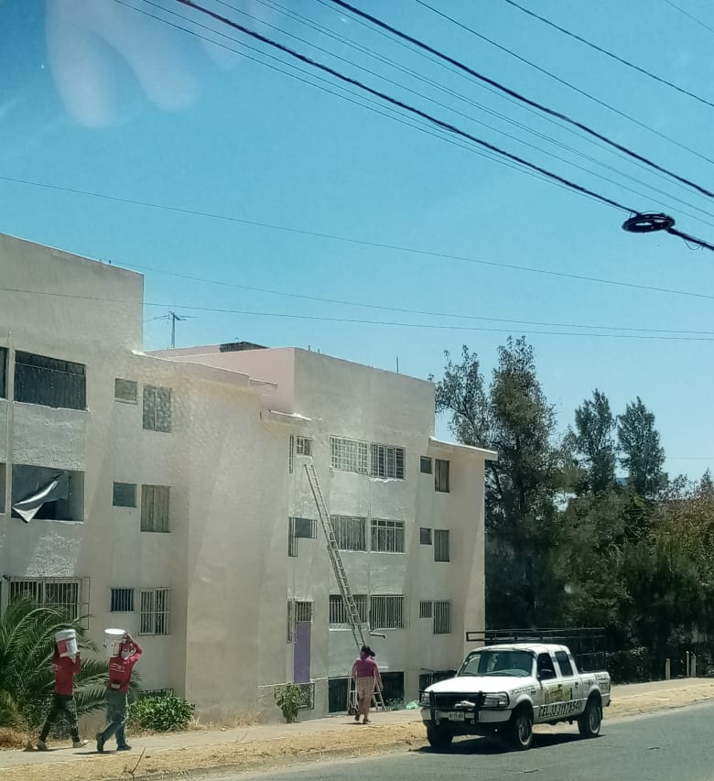
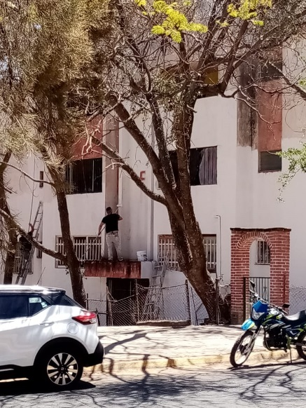
2020
3.- VISITA COLONIAS MARZO 2020
24 DE MARZO
Visita en la colonia FOVISSSTE MIRAVALLE para la verificación de los trabajos que se están realizando de mantenimiento a Edificios de la Av. Paseos del Cero del 4 por parte del ayuntamiento de San Pedro Tlaquepaque.
con un horario de 12:00 p.m. a 12:30 p.m. en donde nos apoya Norma a la Torre y personal de la Delegacion. Asisten 3 personas.

Slide 3
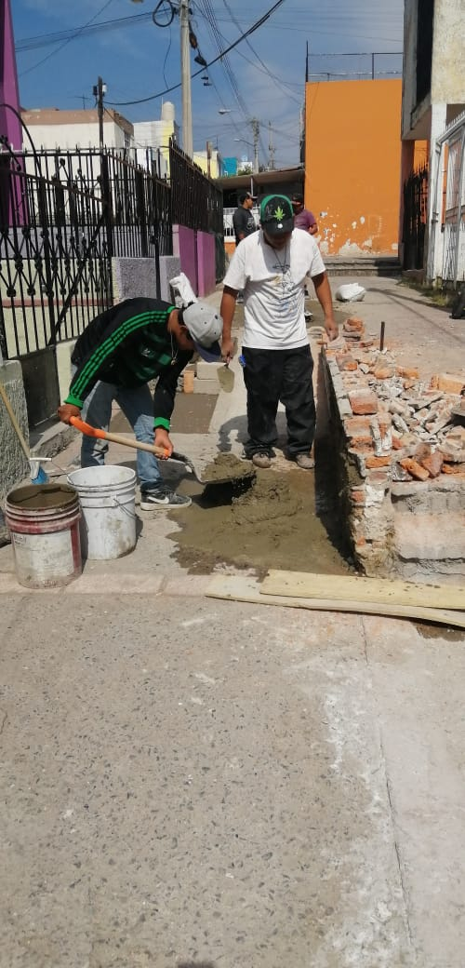
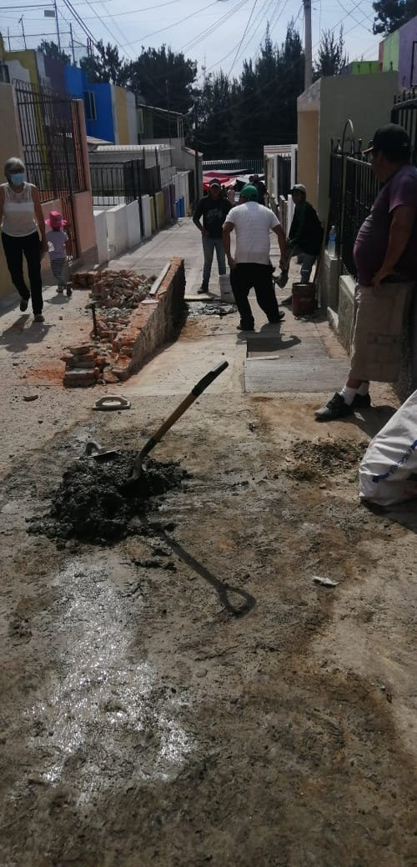
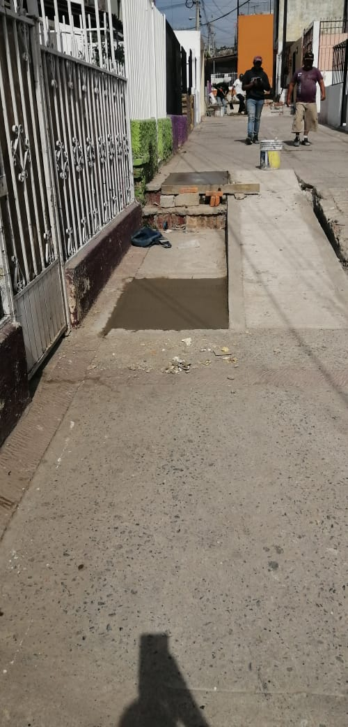
2020
3.- VISITA COLONIAS ABRIL 2020
03 DE ABRIL
Visita en la colonia INFONAVIT para la verificación de la construcción de rampas en el andador José de Páez por parte del ayuntamiento de San Pedro Tlaquepaque.
con un horario de 12:00 p.m. a 1:00 p.m. en donde asiste Norma a la Torre.

Slide 4
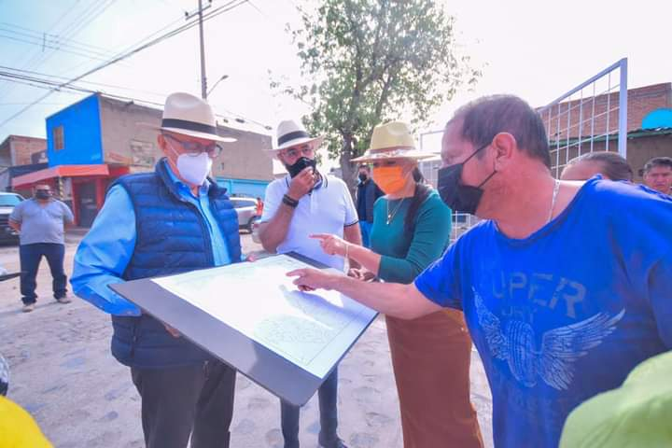
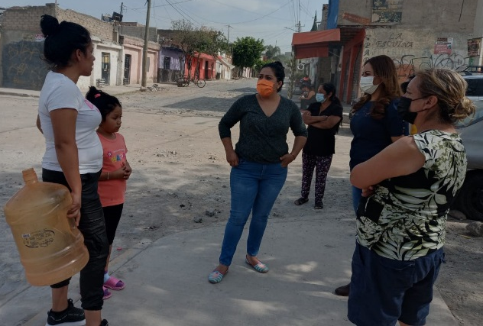
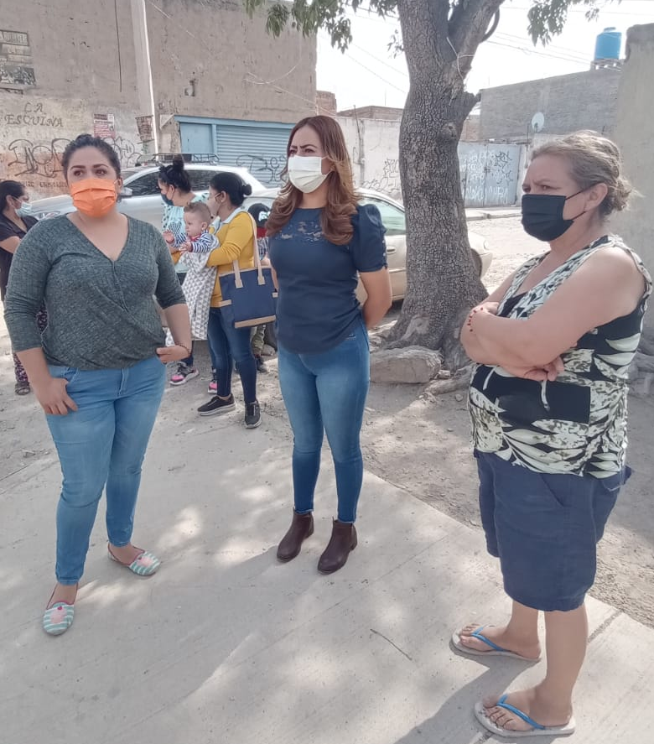
2020
3.- VISITA COLONIAS ABRIL 2020
23 DE ABRIL
Visita en la colonia El campesino en la calle Francisco Corona para la verificación de la obra en proceso por parte del ayuntamiento de San Pedro Tlaquepaque. Asiste la Presidenta Interina Betsabe Almaguer, Norma A La Torre Protección Civil, Seguridad Publica, Obras Publicas, Participación Ciudadana y personal de la delegación.
con un horario de 10:00 a.m. a 11:00 a.m. asisten 30 personas.

Slide 5
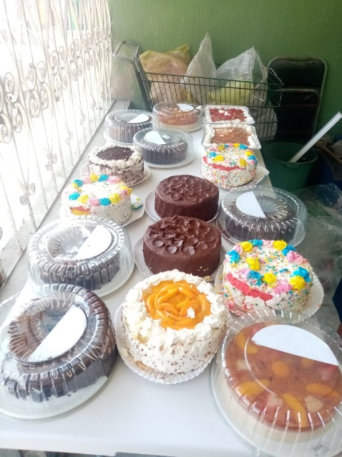
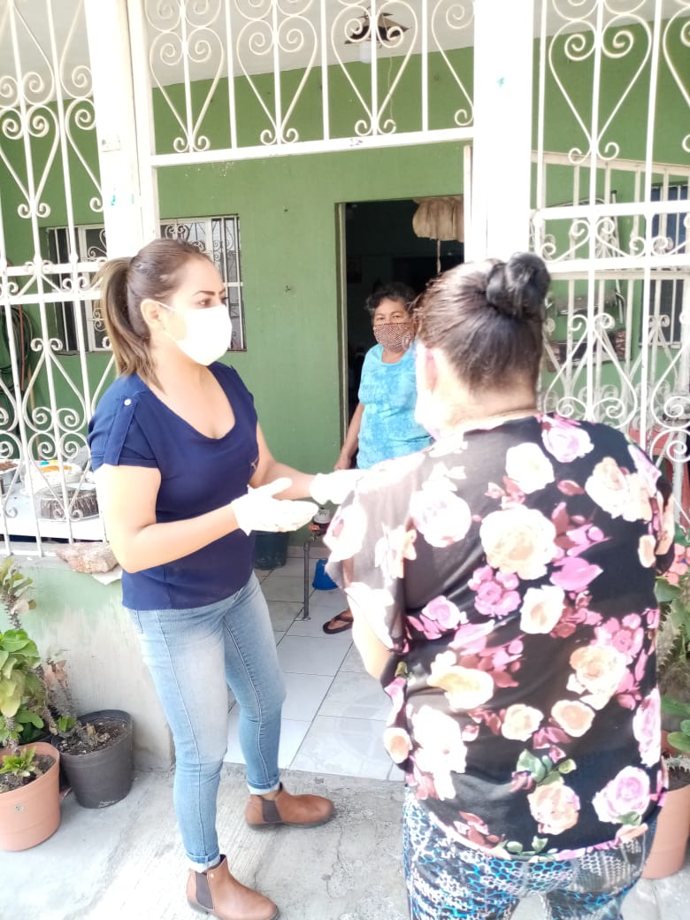
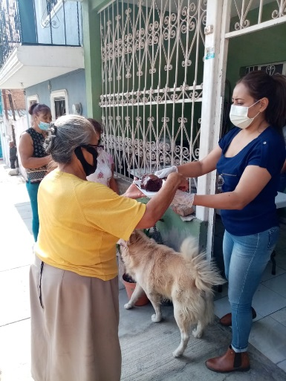
2020
3.- VISITA COLONIAS /COVID MARZO 2020
29 DE MARZO 2020
Visita en la Colonia Las Juntas, calle Agustín Melgar para la Entrega de 20 pasteles donados por la pastelería NEUFEULD a personas vulnerables en donde nos apoya Norma a la Torre.
con un horario de 4:00 p.m. a 5:00 p.m. Asisten 50 personas.

Slide 6
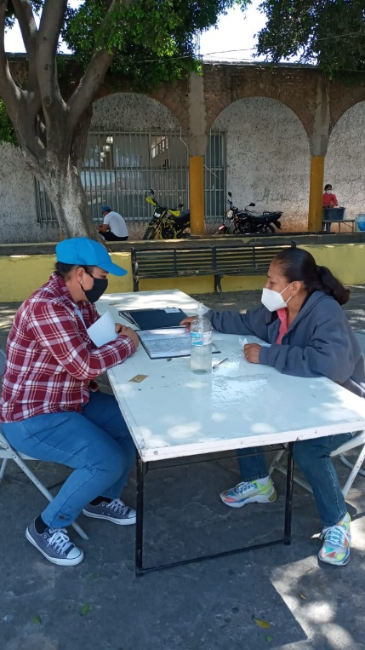
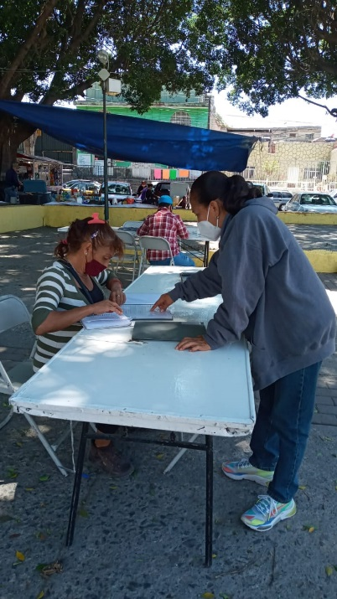
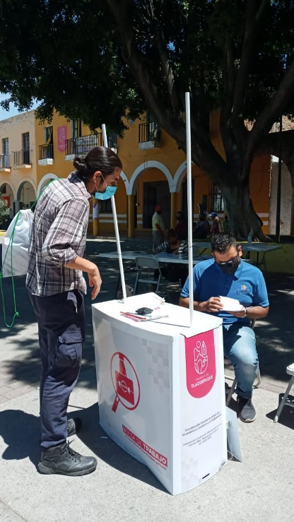
2020
APOYO A OTRAS DEPENDENCIAS MARZO 2020
24 DE MARZO 2020
Se realizo el apoyo por parte de personal de la Delegacion al programa “TE QUEREMOS CON CHAMBA” con un horario de 10:00 a.m. a 2:00 p.m. en la Plaza Principal de Las Juntas.
Asisten 18 personas.

Slide 7
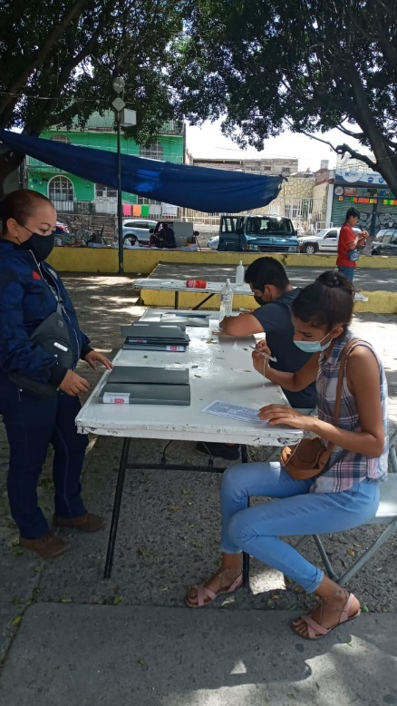
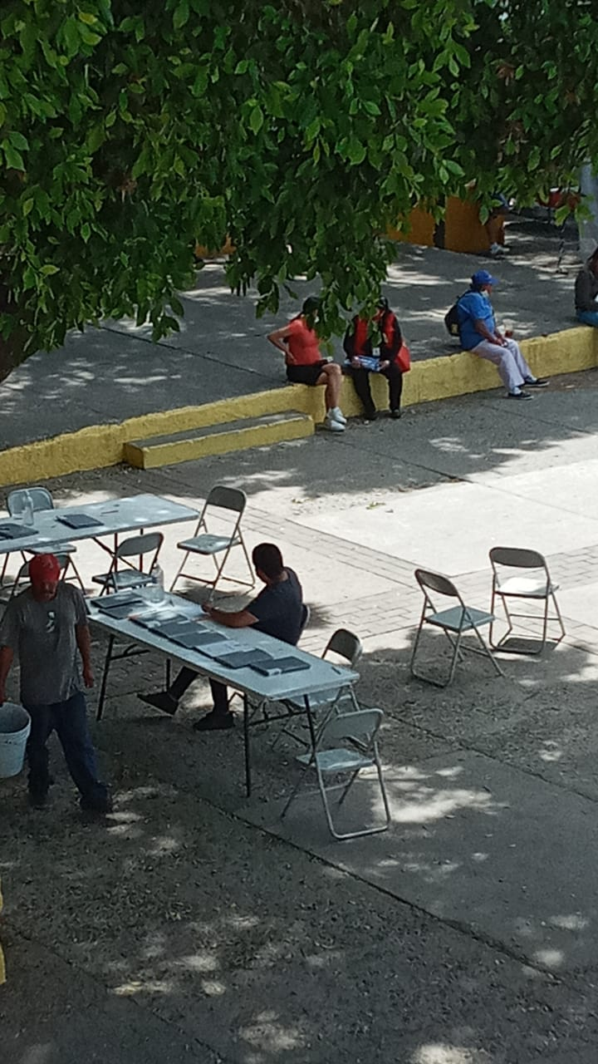
2020
APOYO A OTRAS DEPENDENCIAS MARZO 2020
25 DE MARZO 2020
Se realizo el apoyo por parte de personal de la Delegacion al programa “TE QUEREMOS CON CHAMBA” con un horario de 10:00 a.m. a 2:00 p.m. en la Plaza Principal de Las Juntas.
Asisten 13 personas.

Slide 8
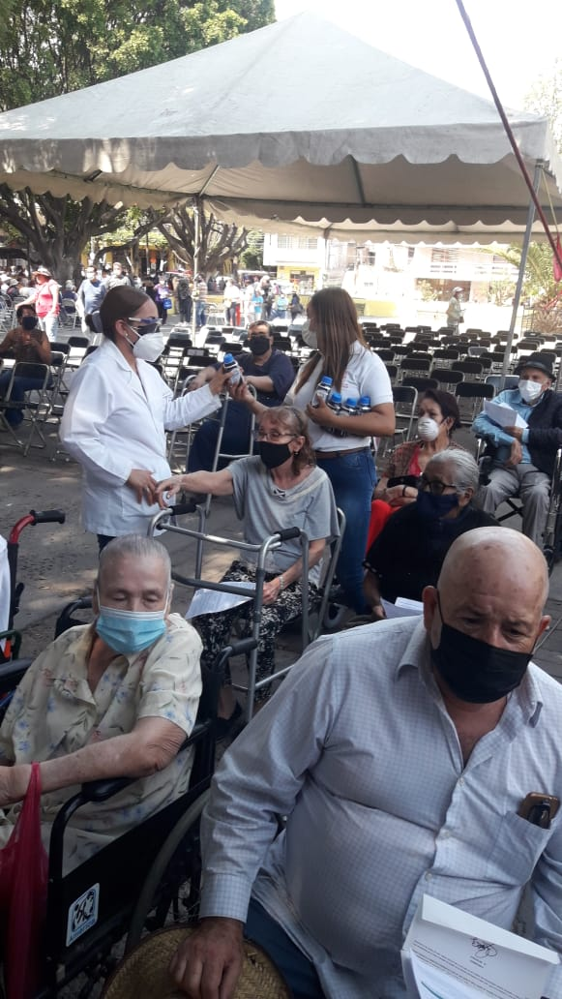
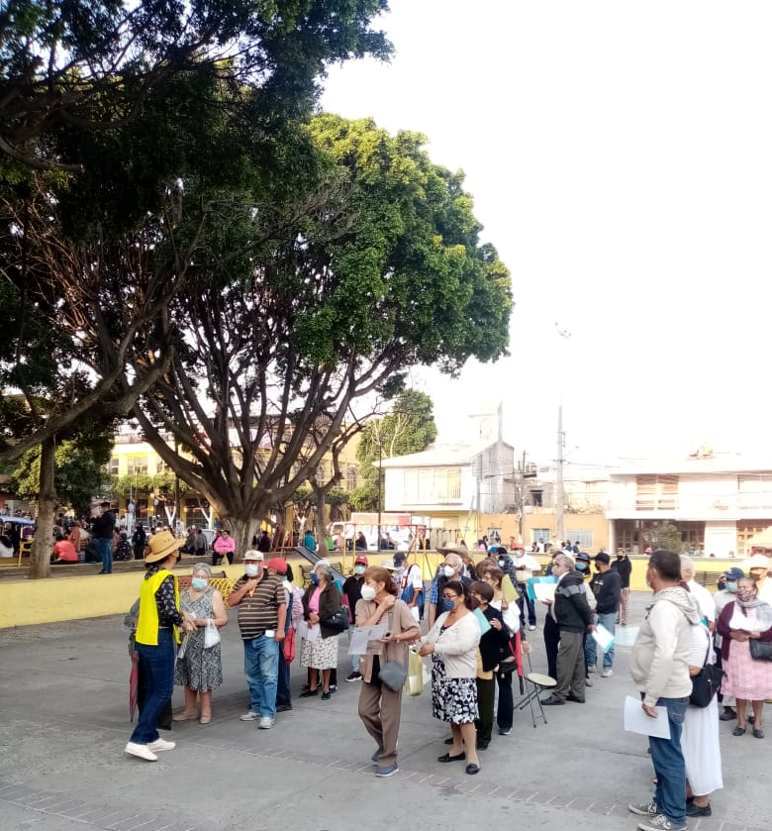
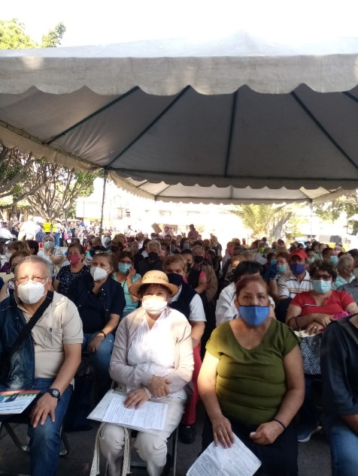
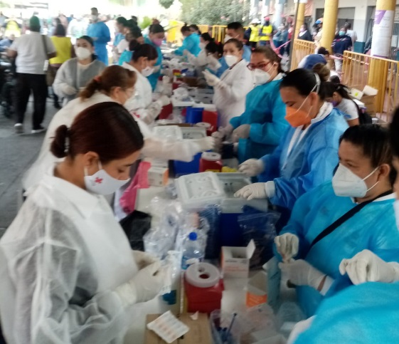
2020
APOYO A OTRAS DEPENDENCIAS ABRIL 2020
13 DE ABRIL 2020
Se realizo el apoyo por parte de personal de la Delegacion para la Aplicación de la SEGUNDA DOSIS DE LA VACUNA de COVID para los Adultos Mayores con un horario de 6:00 a.m. a 7:00 p.m. el primer día se colocaron 3,000 vacunas, en donde nos apoya:
*Gobierno federal
*Sedena
*Secretaria de salud
*Gobierno del Estado
*Protección civil y bomberos
*Seguridad publica
*Comude
*Participación ciudadana
*Servicios médicos municipales
*Voluntarios
*personal de la Delegación
*Dif
Asisten 5,500 personas.

Slide 9
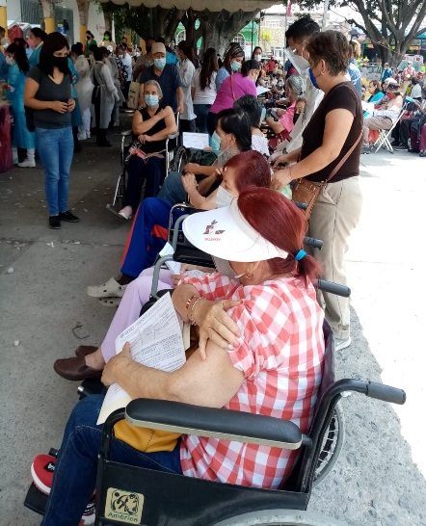
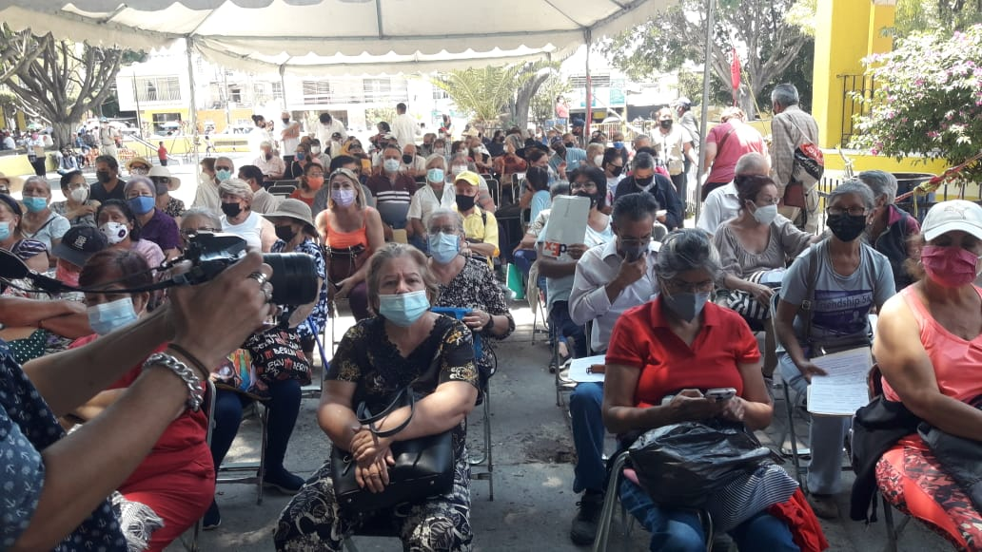
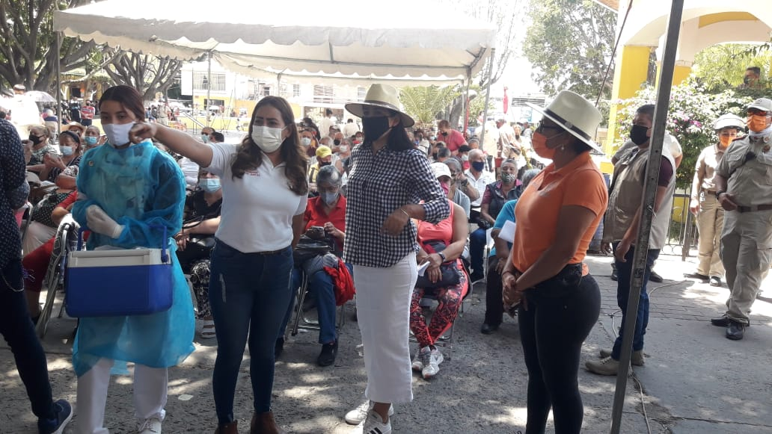
2020
APOYO A OTRAS DEPENDENCIAS ABRIL 2020
14 DE ABRIL 2020
Se realizo el apoyo por parte de personal de la Delegacion para la Aplicación de la SEGUNDA DOSIS DE LA VACUNA de COVID para los Adultos Mayores con un horario de 6:00 a.m. a 7:00 p.m. el segundo día se colocaron 4,206 vacunas, en donde nos apoya:
*Gobierno federal
*Sedena
*Secretaria de salud
*Gobierno del Estado
*Protección civil y bomberos
*Seguridad publica
*Comude
*Participación ciudadana
*Servicios médicos municipales
*Voluntarios
*personal de la Delegación
*Dif
Asisten 6,000 personas.

Slide 10
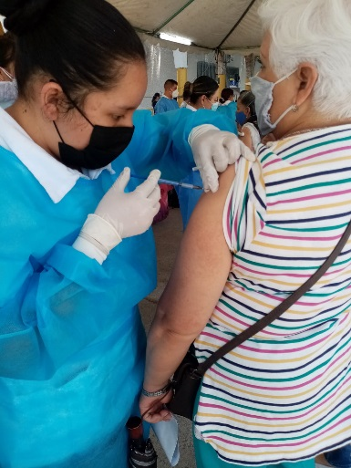
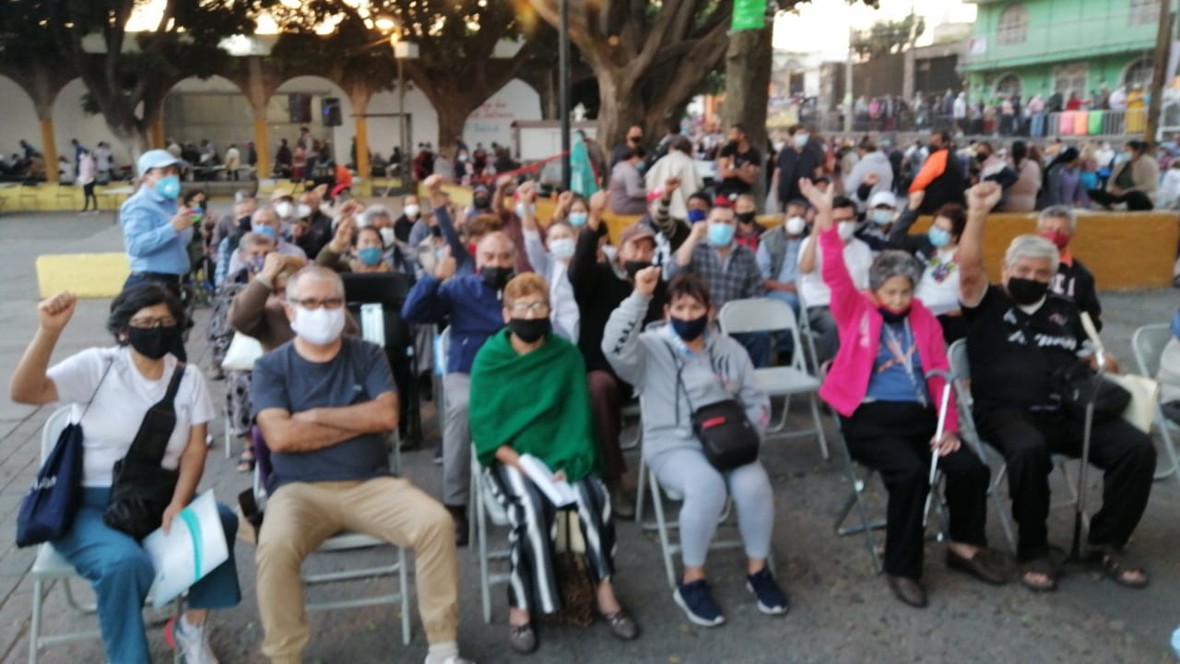
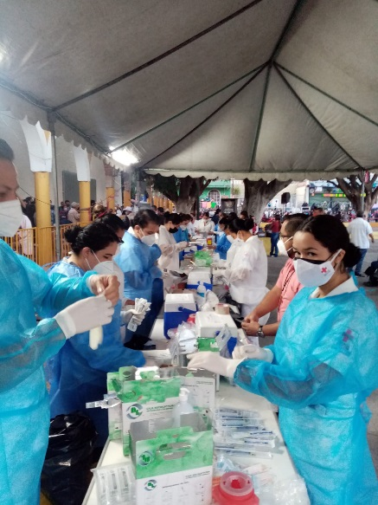
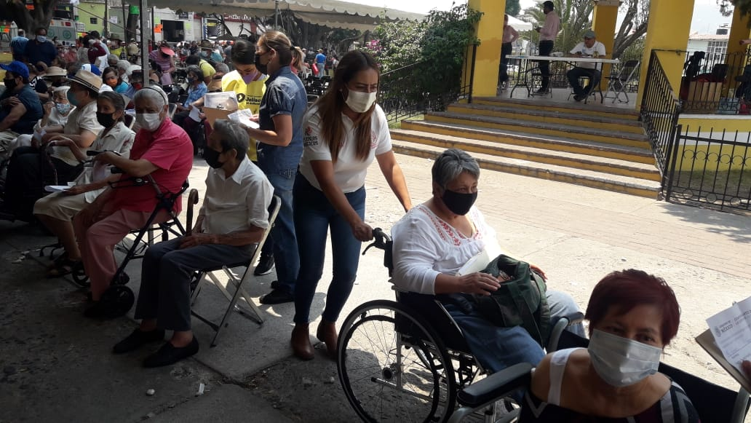
2020
APOYO A OTRAS DEPENDENCIAS ABRIL 2020
15 DE ABRIL 2020
Se realizo el apoyo por parte de personal de la Delegacion para la Aplicación de la SEGUNDA DOSIS DE LA VACUNA de COVID para los Adultos Mayores con un horario de 6:00 a.m. a 6:00 p.m. el tercer día se colocaron 4,000 vacunas, en donde nos apoya:
*Gobierno federal
*Sedena
*Secretaria de salud
*Gobierno del Estado
*Protección civil y bomberos
*Seguridad publica
*Comude
*Participación ciudadana
*Servicios médicos municipales
*Voluntarios
*personal de la Delegación
*Dif
Asisten 5,500 personas.

Slide 11
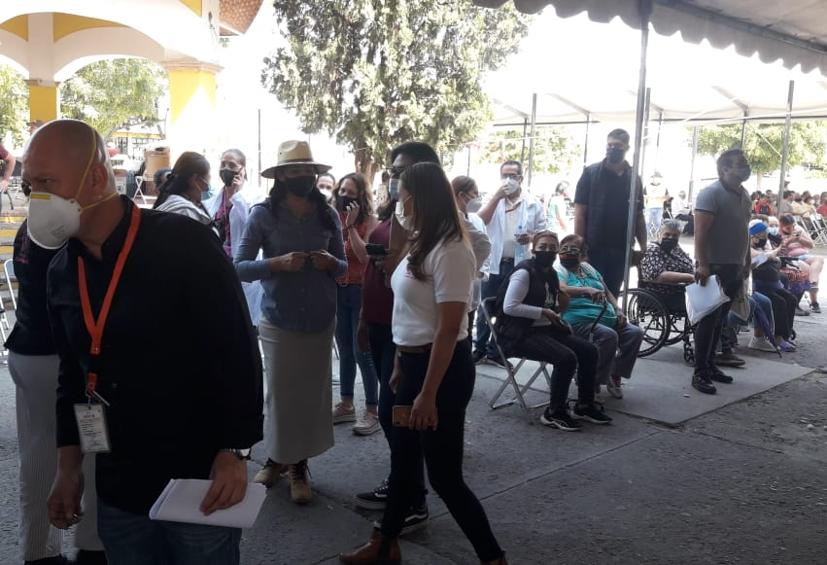
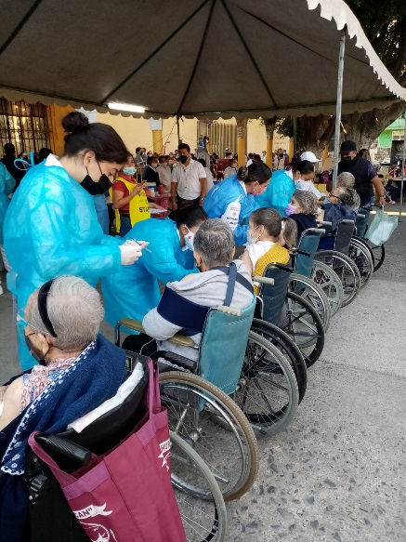
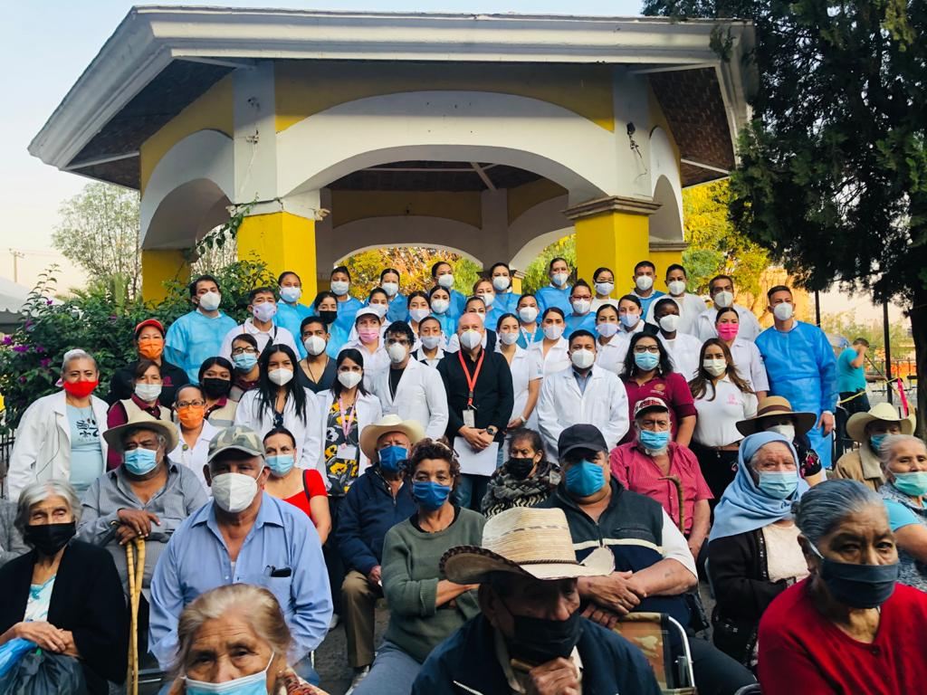
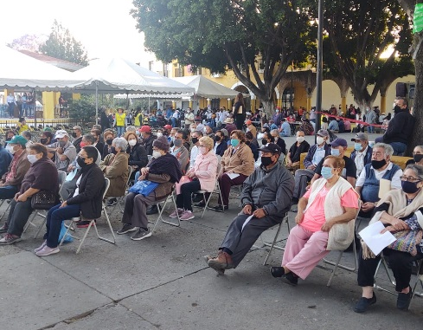
2020
APOYO A OTRAS DEPENDENCIAS ABRIL 2020
16 DE ABRIL 2020
Se realizo el apoyo por parte de personal de la Delegacion para la Aplicación de la SEGUNDA DOSIS DE LA VACUNA de COVID para los Adultos Mayores con un horario de 6:00 a.m. a 8:00 p.m. el cuarto día se colocaron 1,140 vacunas, en donde nos apoya:
*Gobierno federal
*Sedena
*Secretaria de salud
*Gobierno del Estado
*Protección civil y bomberos
*Seguridad publica
*Comude
*Participación ciudadana
*Servicios médicos municipales
*Voluntarios
*personal de la Delegación
*Dif
Asisten 2,500 personas.

Slide 12
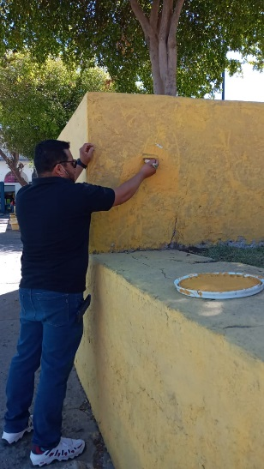
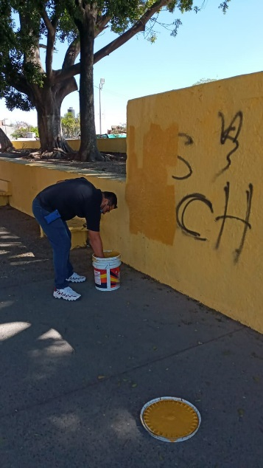
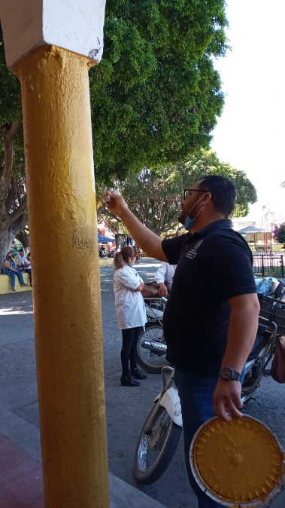
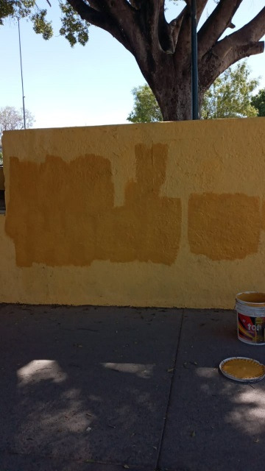
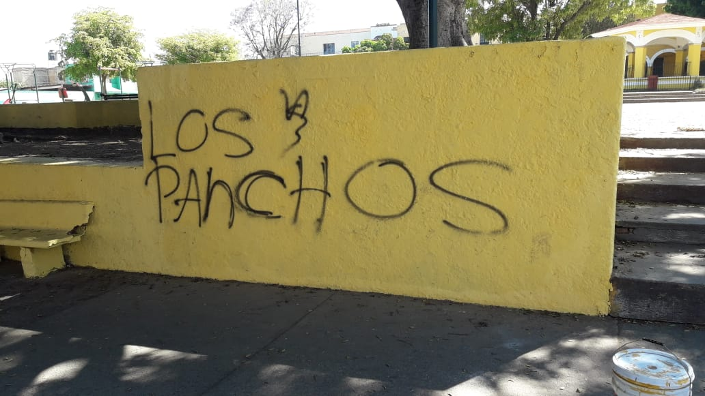
2020
4. Brigadas de mantenimiento y recuperación de espacios públicos MARZO 2020
23 DE MARZO
Recuperación de espacio en la pinta de barda de la Plaza Principal de Las Juntas por parte del personal de la Delegacion.
con un horario de 10:00 a.m. a 12:00 p.m.

